Slide 1
Dagens emner
Hvem holder foredrag?
Selvmedicinering.
Fejldiagnose.
Et liv som alien.
Fokus på detaljer.
En autismevenlig arbejdsplads.
Humor som forløser.
Notes:
Godaften og velkommen til dette foredrag. Jeg er rigtig glad for at se jer, og jeg har glædet mig rigtigt meget til at dele mine tanker med jer, og hvorfor starter jeg så lige på denne måde? Det gør jeg, fordi jeg har lært det!
Det kan virke selvcentreret, for det tager udgangspunkt i mit liv (det er hvad jeg har). Men jeg håber, at I kan bruge de emner, vi gennem mit liv kommer ind på, til noget.

Slide 2
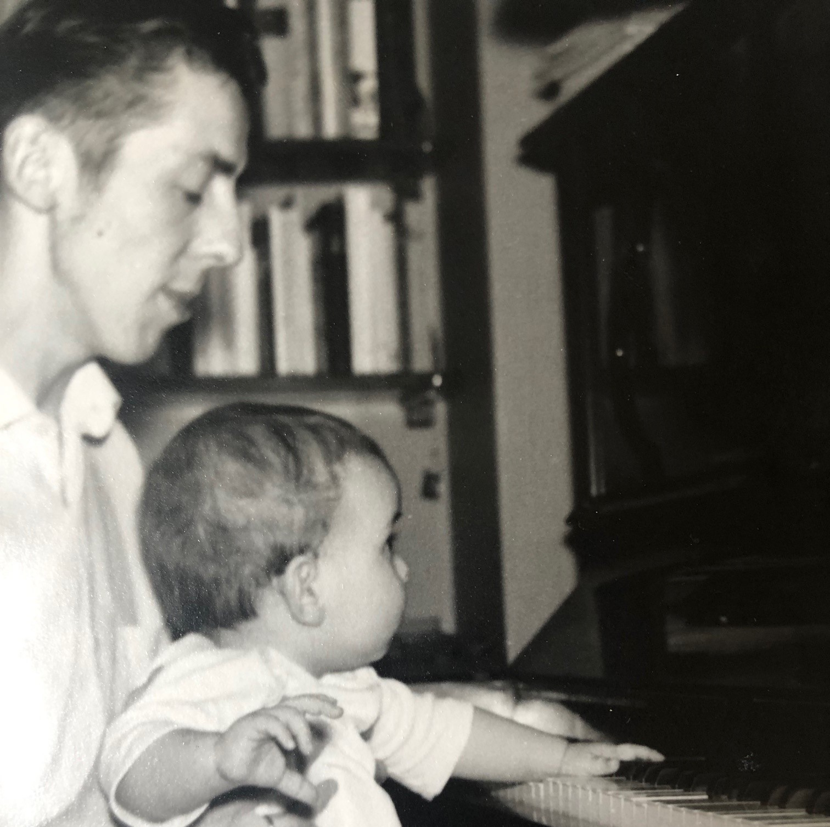
Peter Rasmussen
Født i året 1960.
Har spillet klaver siden jeg var barn (den flotte fyr, som har mig på skødet, er min far).

Slide 3
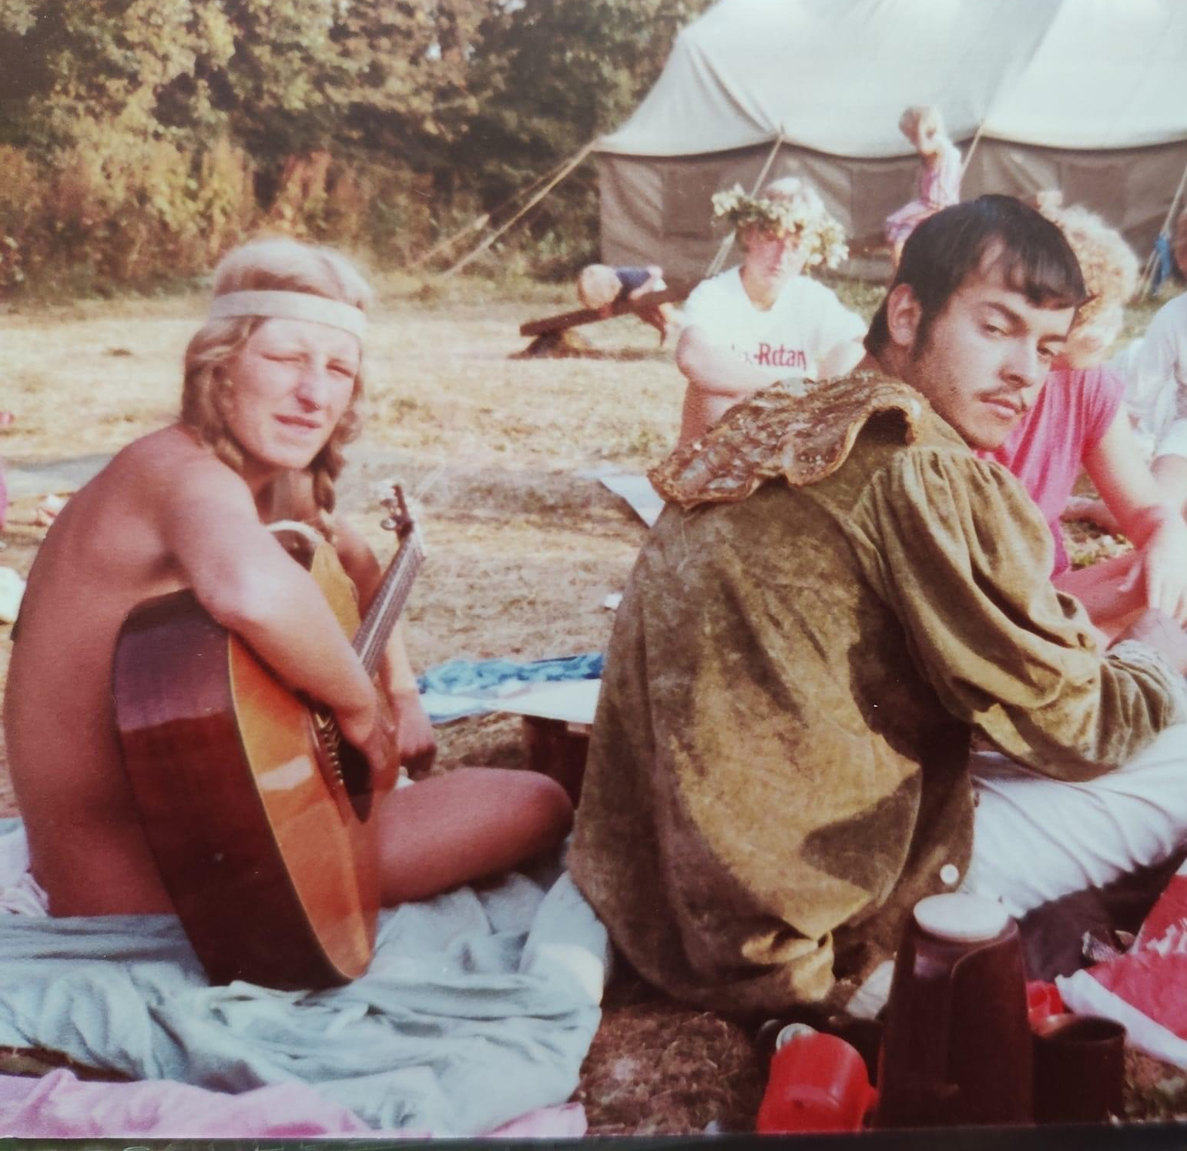
Ølejr
Har spillet guitar siden jeg var ung.
Den guitar, som kvinden spiller på, er min.
Når en nøgen kvinde spørger, om hun må prøve ens guitar, siger man ja.

Slide 4
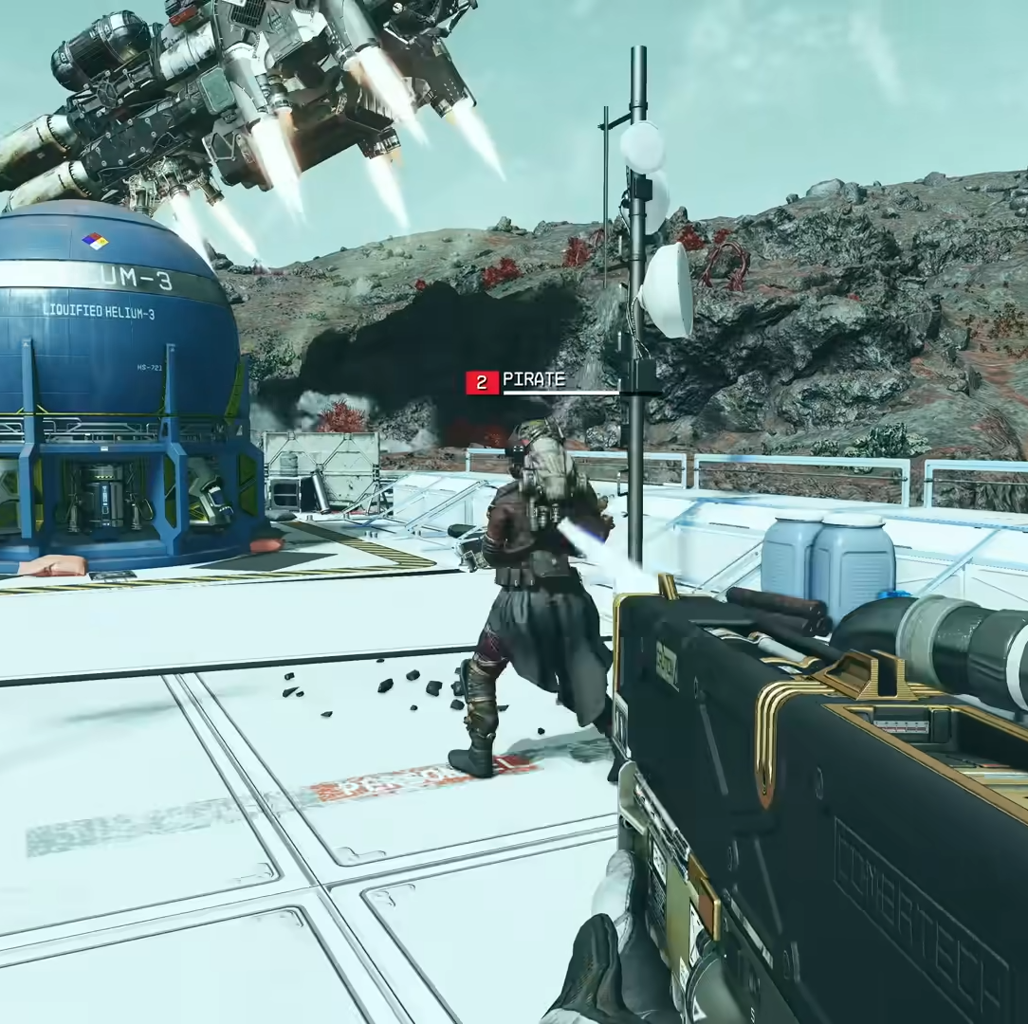
Gaming
Min neurotypiske partner gamer også!
Og – nåh ja – så er der jo matematik, fysik, astronomi, programmering og andre nørdede ting.

Slide 5
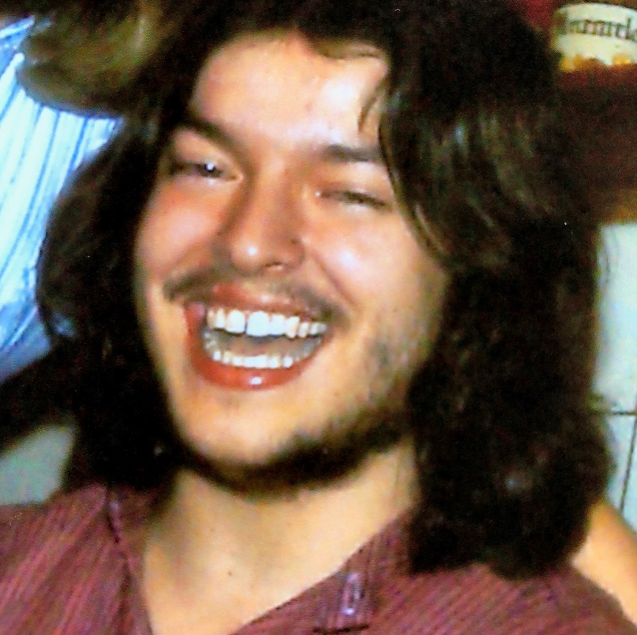
Flipper
Så således ud som 20-årig (under påvirkning af visse planter).
Selvmedicinering.
Alkohol.
Hash.
LSD.
Speed.

Slide 6
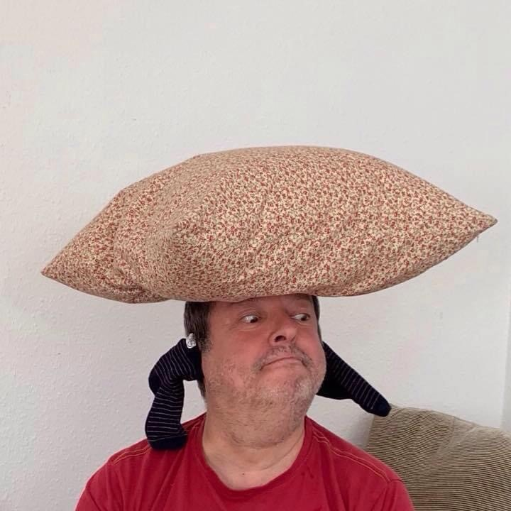
Men det gik godt (tror jeg nok)
Så således ud som 60-årig under et forsøg på at imponere mit første barnebarn.

Slide 7
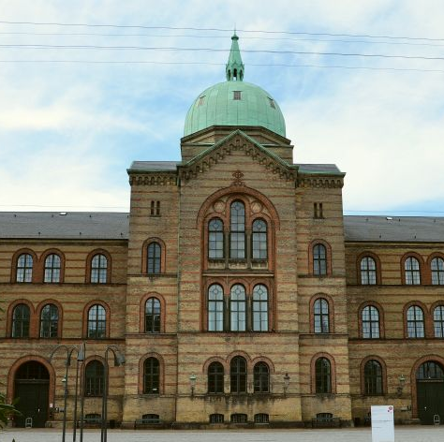
Fejldiagnose
Fik som 29-årig diagnosen grænsepsykotisk på Københavns kommunehospitals psykiatriske afdeling.
Fik det kun at vide, fordi jeg søgte aktindsigt.

Slide 8
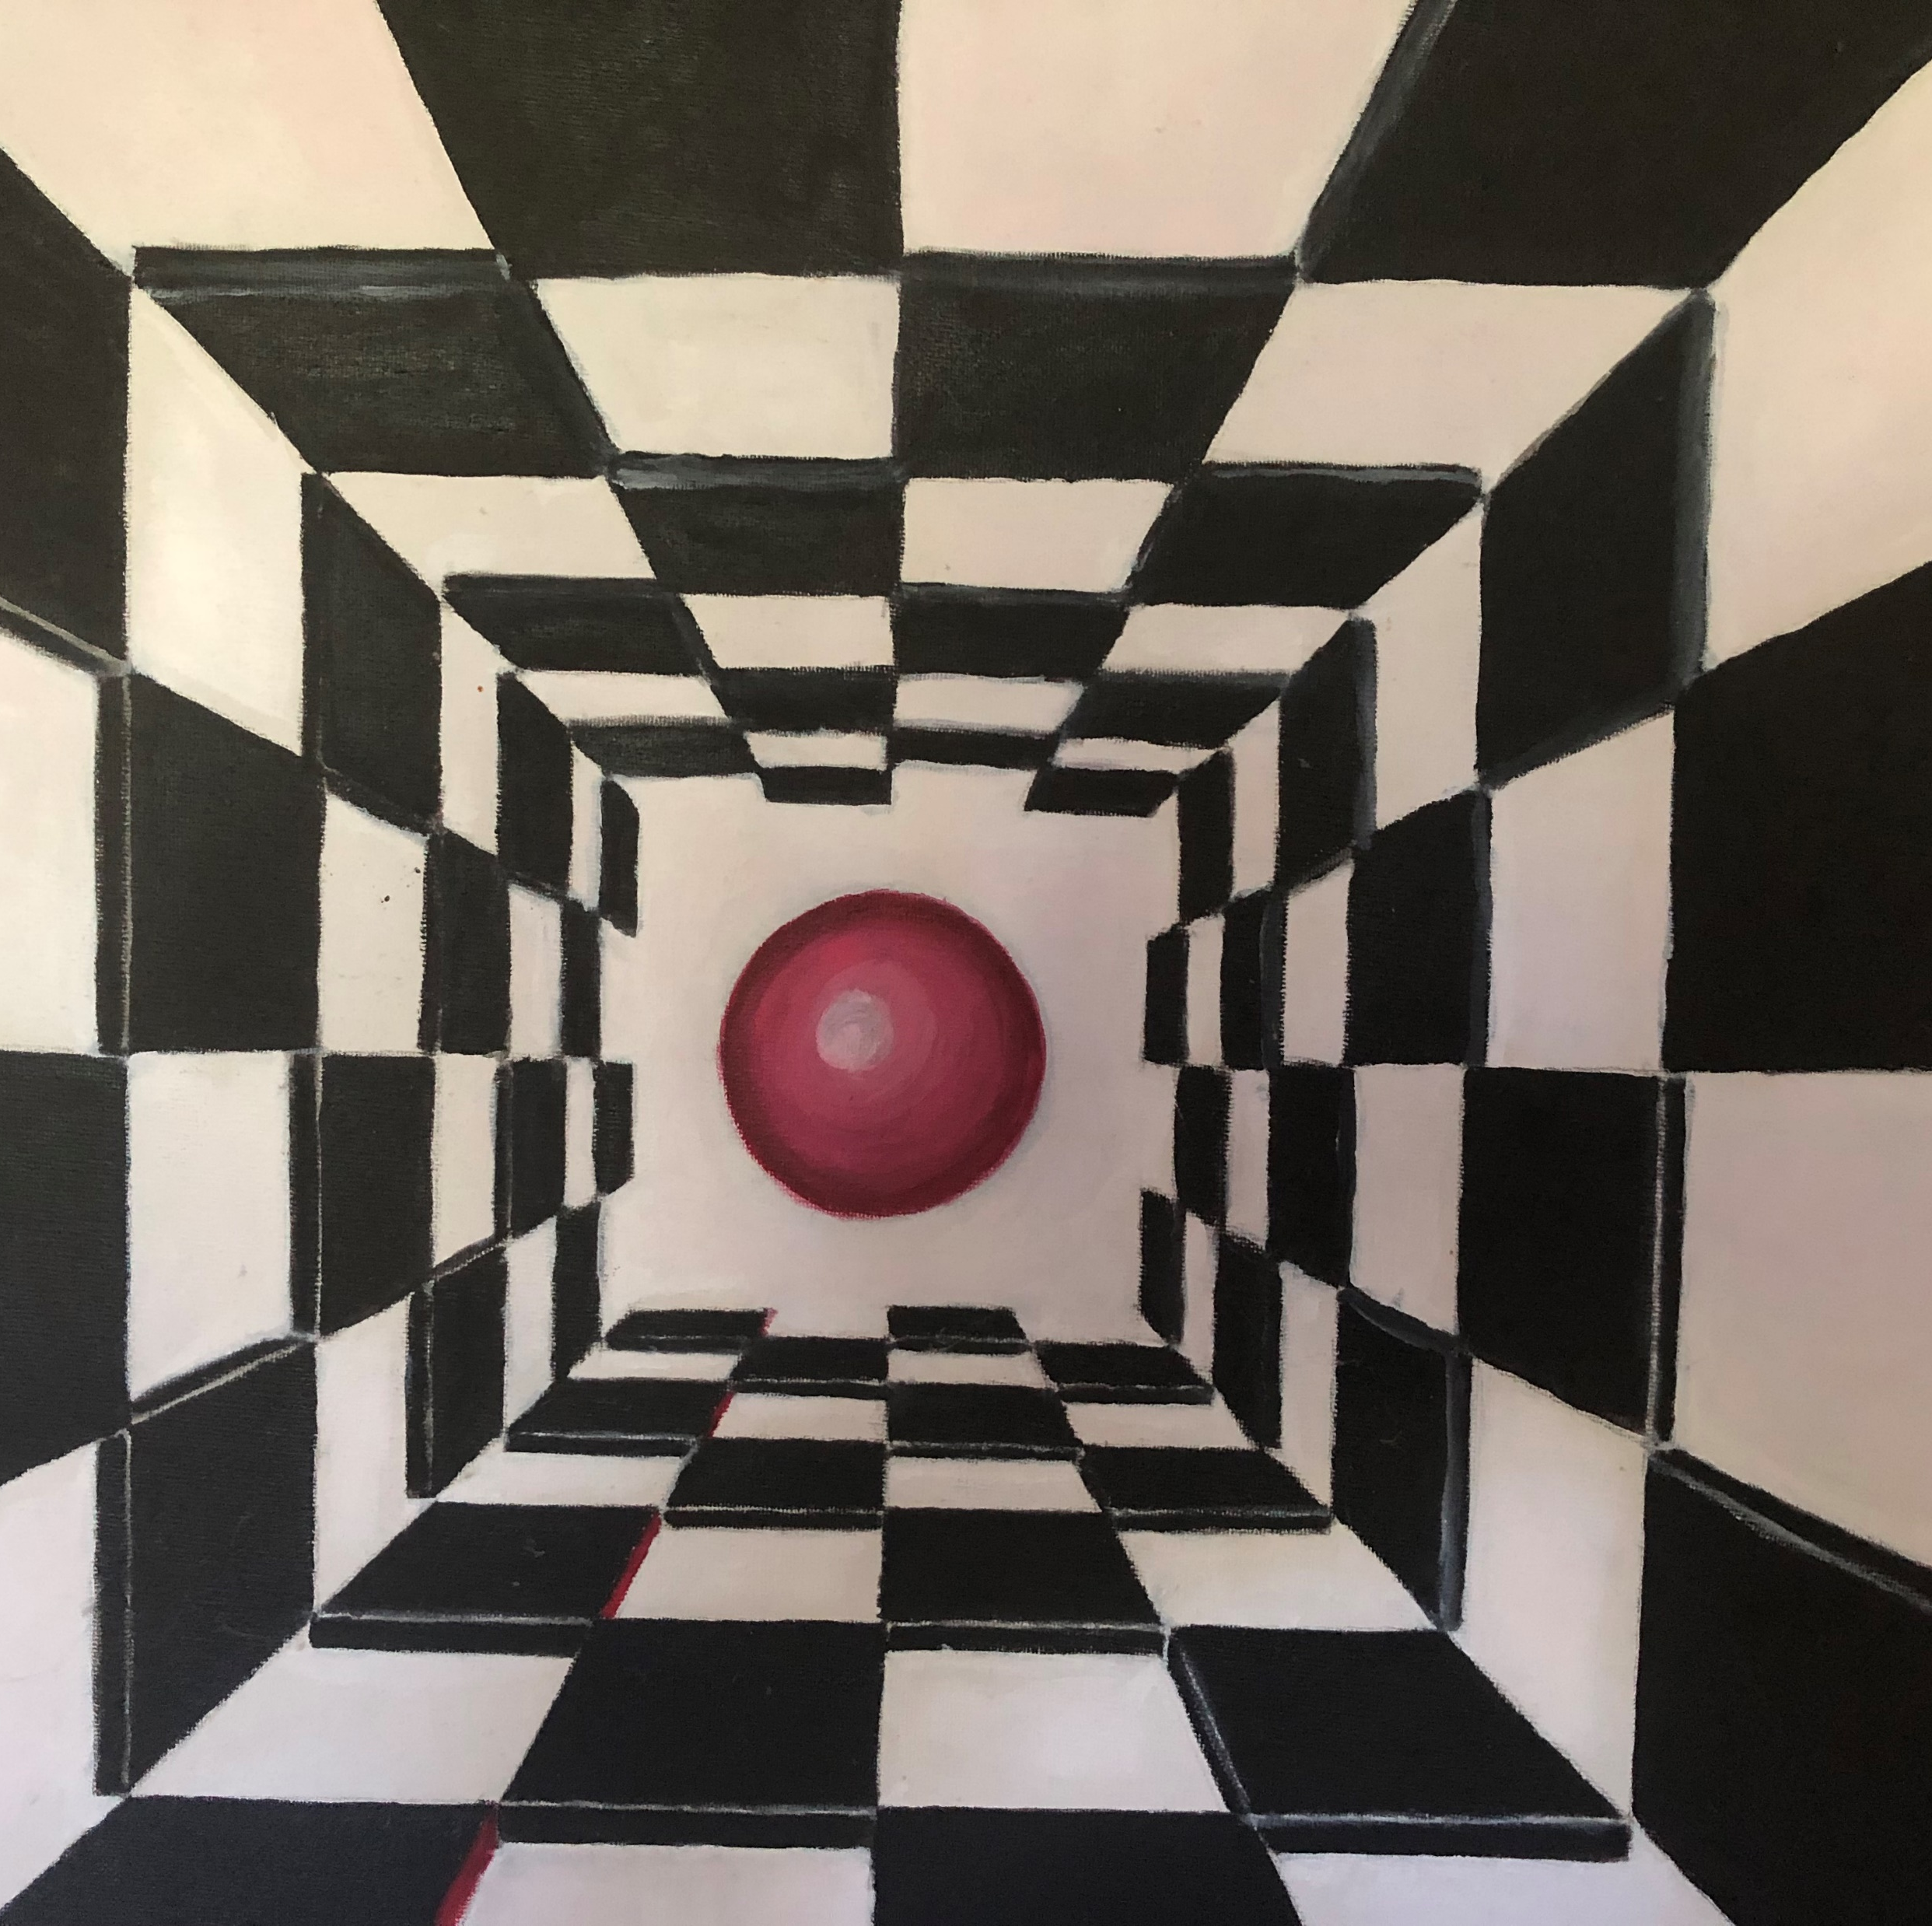
Korrekt diagnose
Blev som 59-årig diagnosticeret med Aspergers syndrom.
Det forklarede en del.
Også for konens vedkommende.

Slide 9
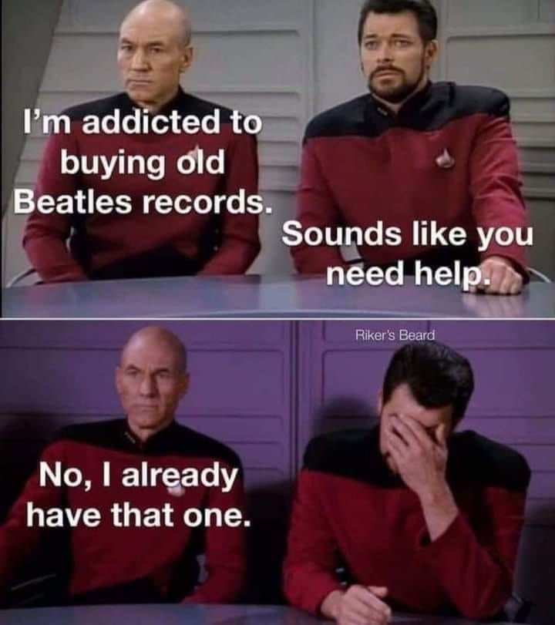
Og hvad indebærer det så?
Basalt set betyder det, at jeg ville være fyren til venstre.
Tendens til at tage ting bogstaveligt.
Fokuseret på detaljer.
Reducerede eksekutive funktioner (svært ved at få ting gjort).
Forhøjet risiko for mental sygdom.
Udmattes af sociale aktiviteter.
Tendens til at tage irrelevante evner op i en samtale (Min kone: Der meget støv rundt omkring i huset. Jeg: Vidste du, at hele universet med tiden vil stå fuldstændigt stille som følge af entropi?).

Slide 10
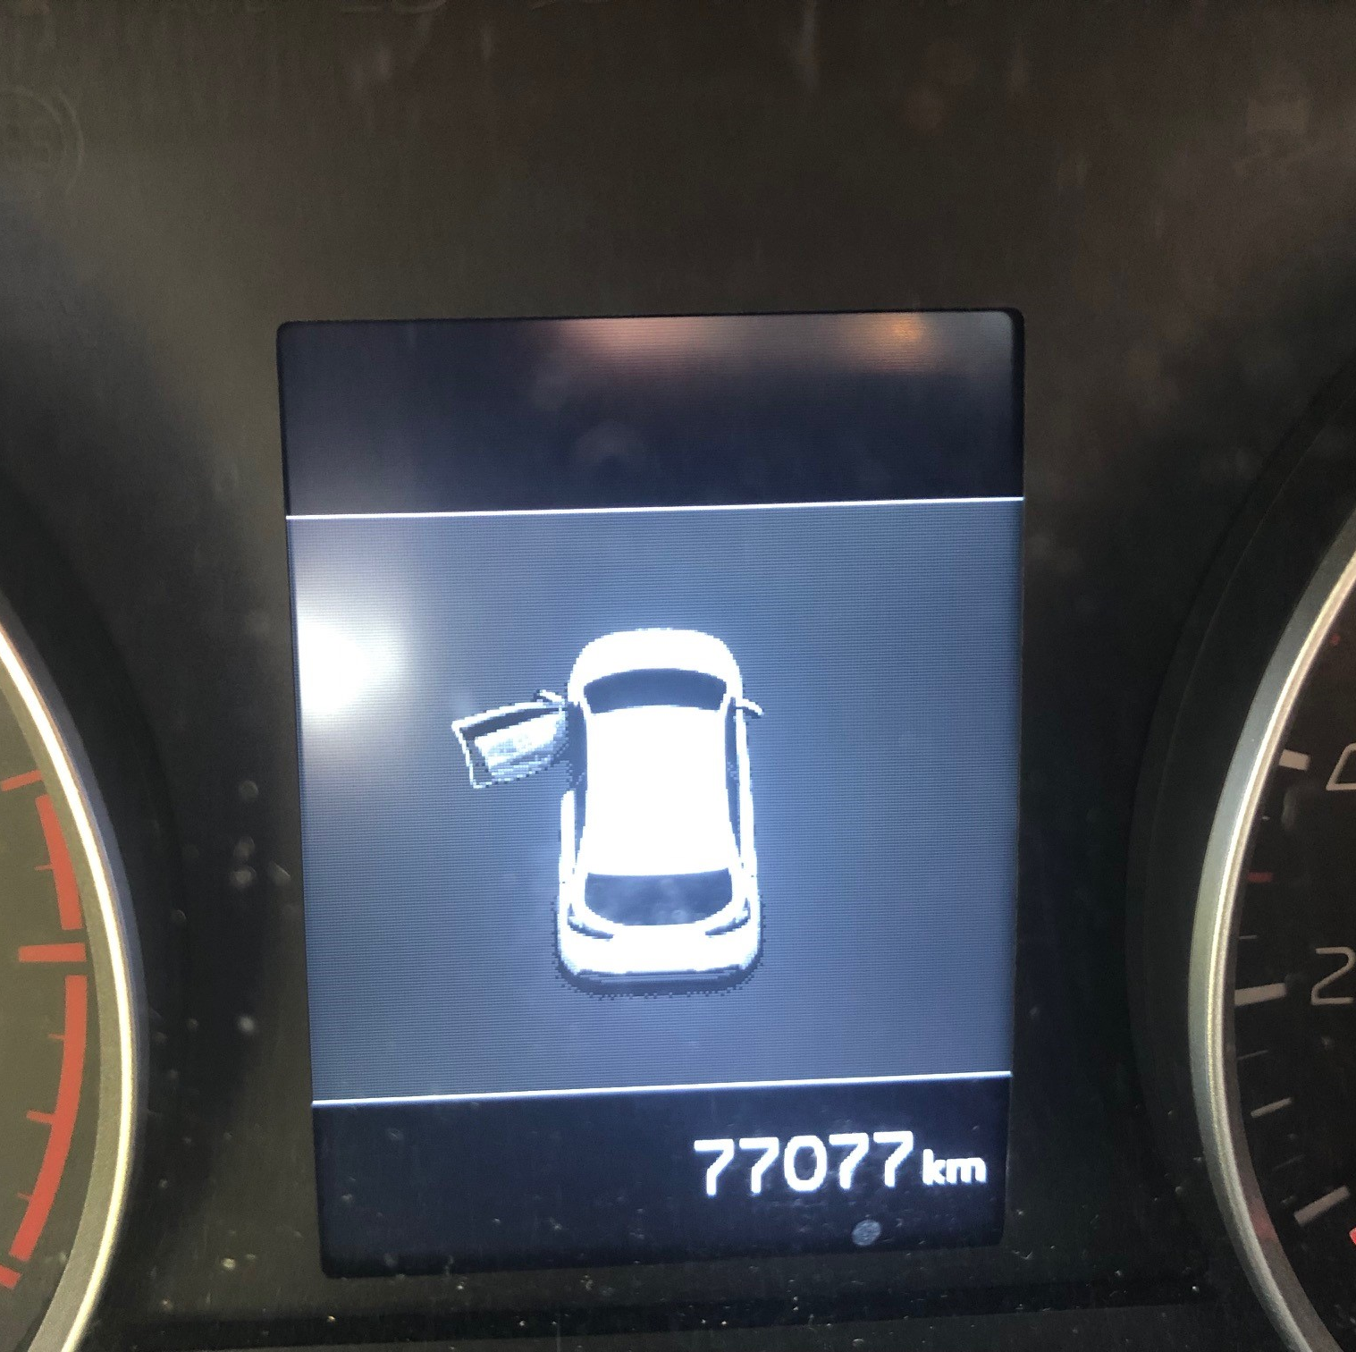
Elsker at finde mønstre
Kan endda finde på at dokumentere de mønstre, jeg finder.
Her er et palindrom. Smukt, ikke sandt?

Slide 11
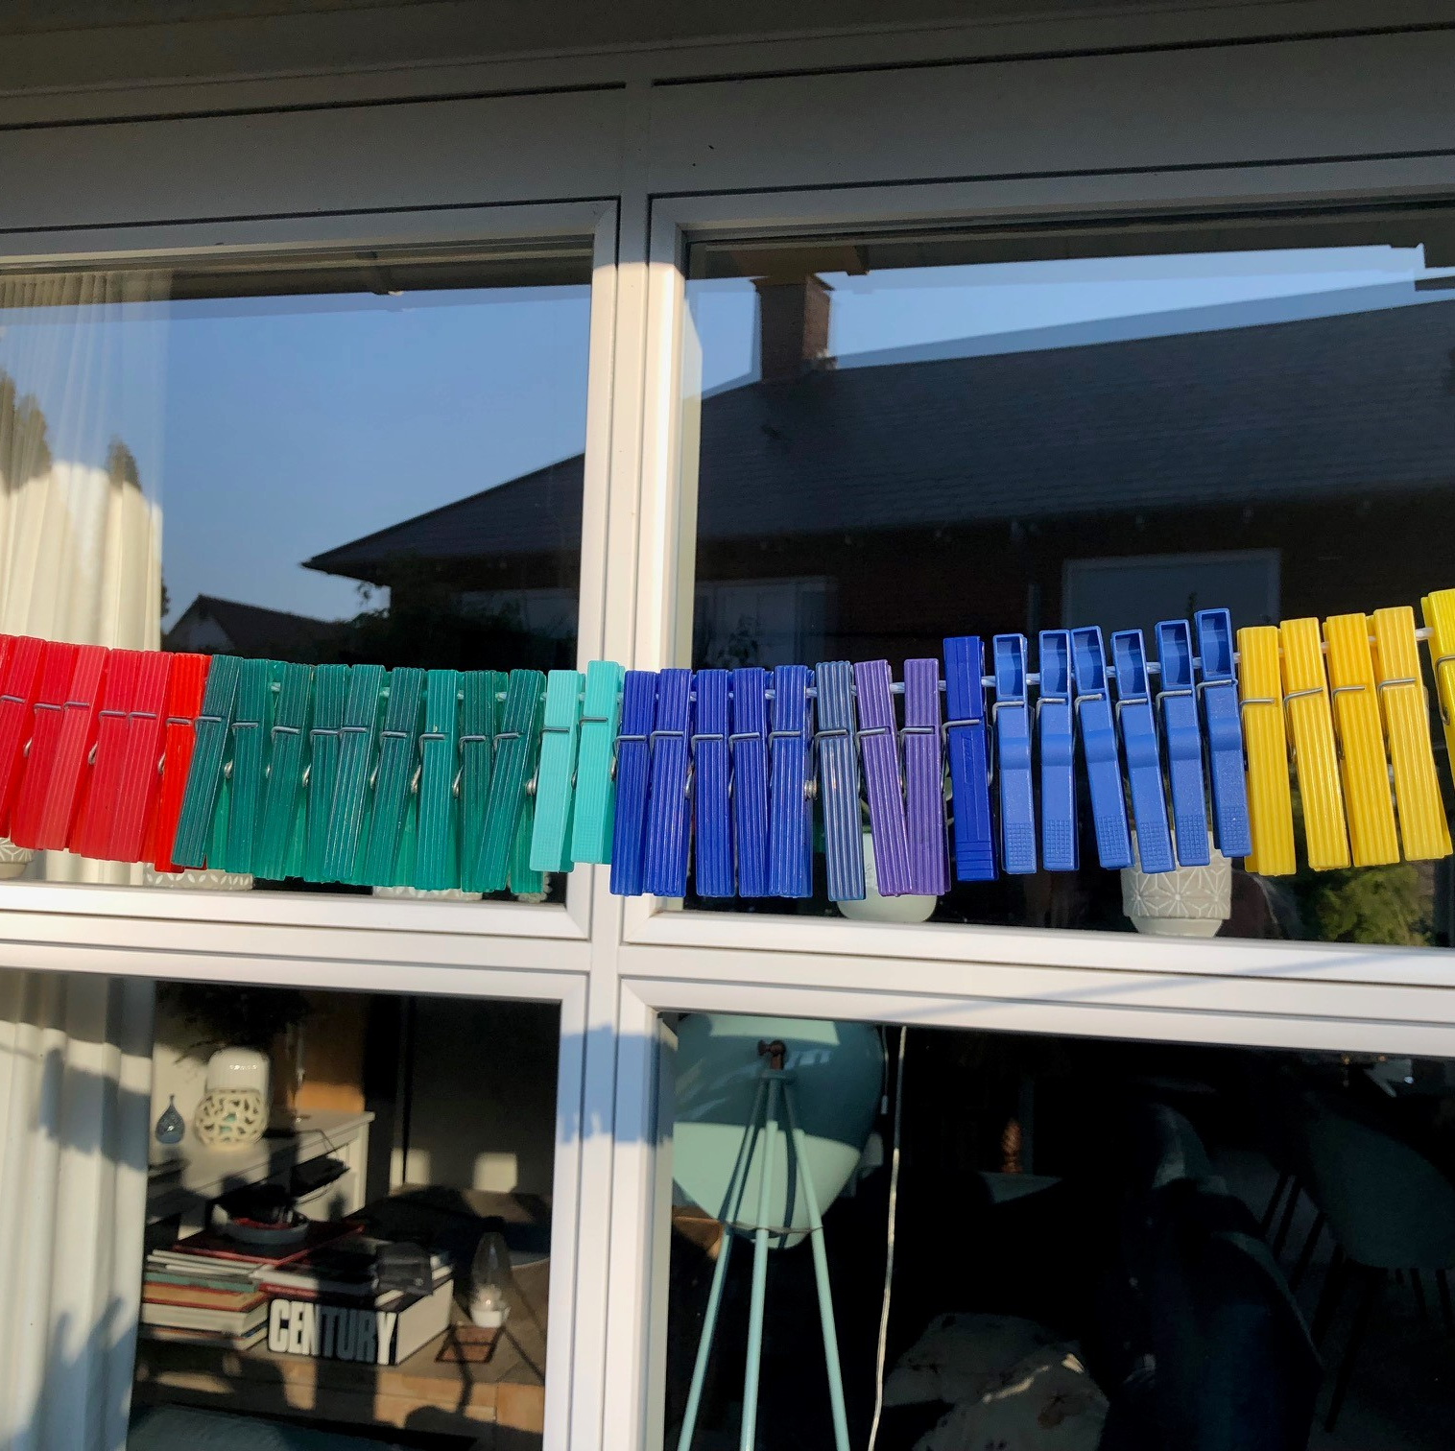
Struktur giver fred i sjælen
Tøjet er vasket, og tøjklemmerne er klar til næste gang.

Slide 12
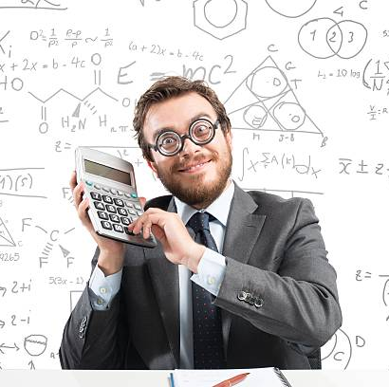
Og nu til det proffessionelle
Uddannet matematiker og datalog (sådan da).
Det tog syv år at blive næsten-bachelor (reducerede eksekutive funktioner).
Syv uger af studietiden blev tilbragt på et psykiatrisk hospital (forhøjet risiko for mental sygdom).
Prøvede at undgå studiegrupper (bliver udmattet af sociale aktiviteter).

Slide 13
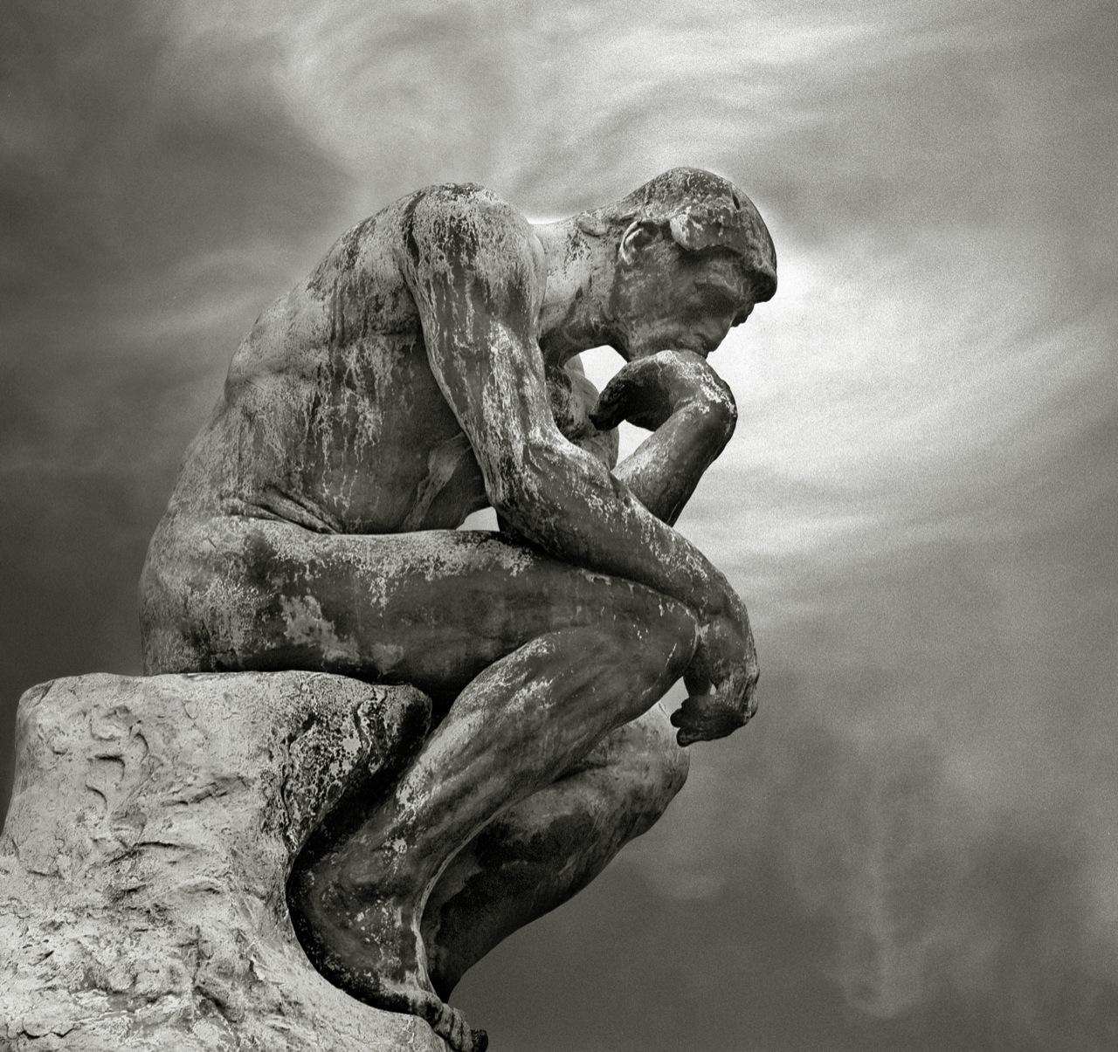
Og hvad skal man så gøre ved det?
Strategier med henblik på at gøre livet som alien (mere) behageligt.
Jeg har haft et relativt godt liv, indtil diagnosen blev stillet, men nu har jeg nogle ”værktøjer” til at gøre det endnu bedre.

Slide 14
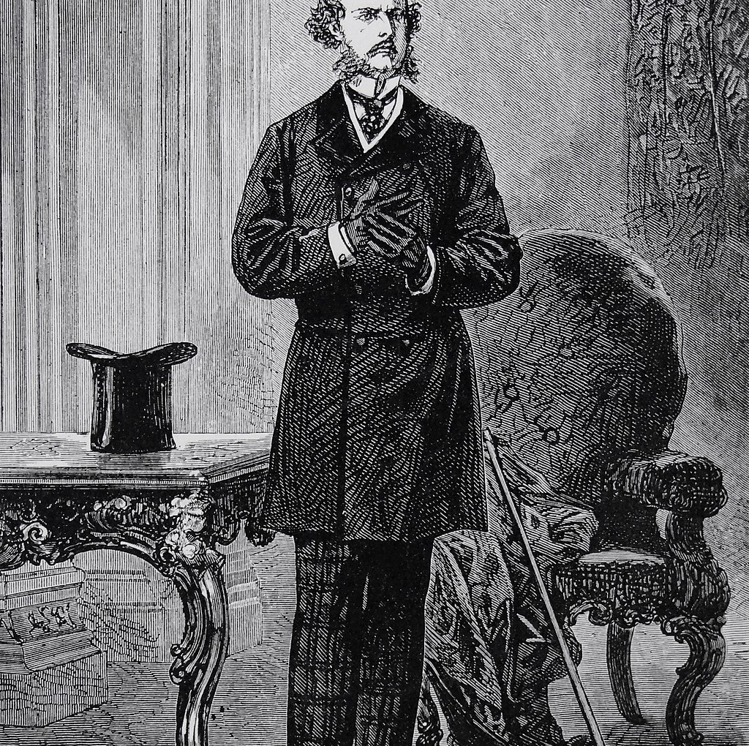
Min fiktive helt, Phileas Fogg
Jorden rundt i 80 dage: ”Han spiste nemlig sin frokost og sin middagsmad i Reformklubben til nøjagtigt bestemte tider, ved et bestemt bord, i en bestemt sal.”

Slide 15
Mit OCD
Katastrofetanker holdes i ave med tvangspræget kontrol.
Der skal tjekkes igennem, men hvordan ved jeg, at jeg har fået det hele med?

Slide 16
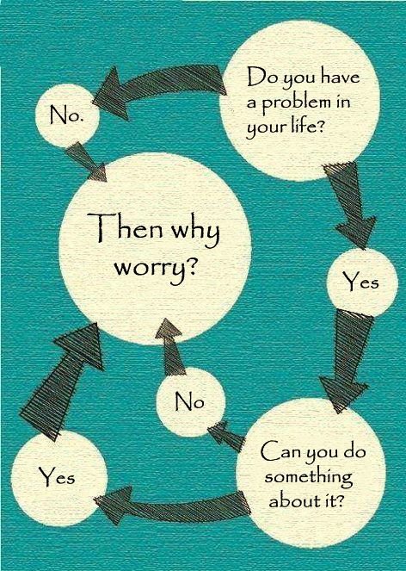
Om at bekymre sig
Fantastisk beslutningsdiagram men lettere sagt end gjort.
Det kan dog trænes.
Måske et ideal/en vision?

Slide 17
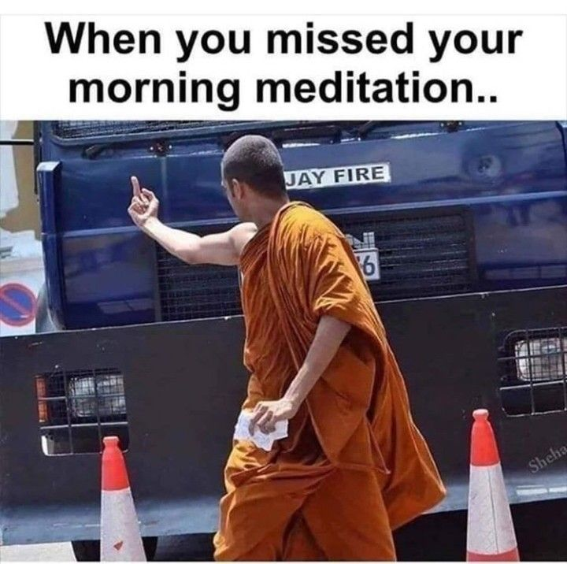
Meditation
Sæt dig ned.
Lotusstilling? Hvis du kan lide det!
Glat panden ud.
Lad det være.
De satans myg!

Slide 18
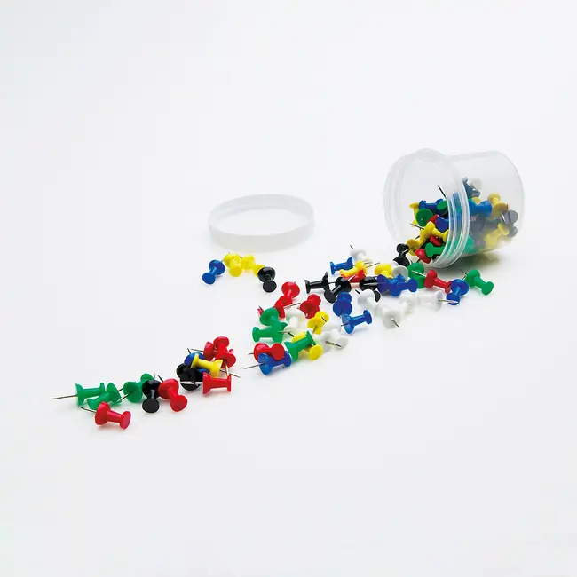
Humor
Hvor mange er der?
Husk at læse dine mails løbende!
Ny chef måtte hjælpes med grammatikken.
Selvom ens søn er autist, skader lidt humor ikke.

Slide 19
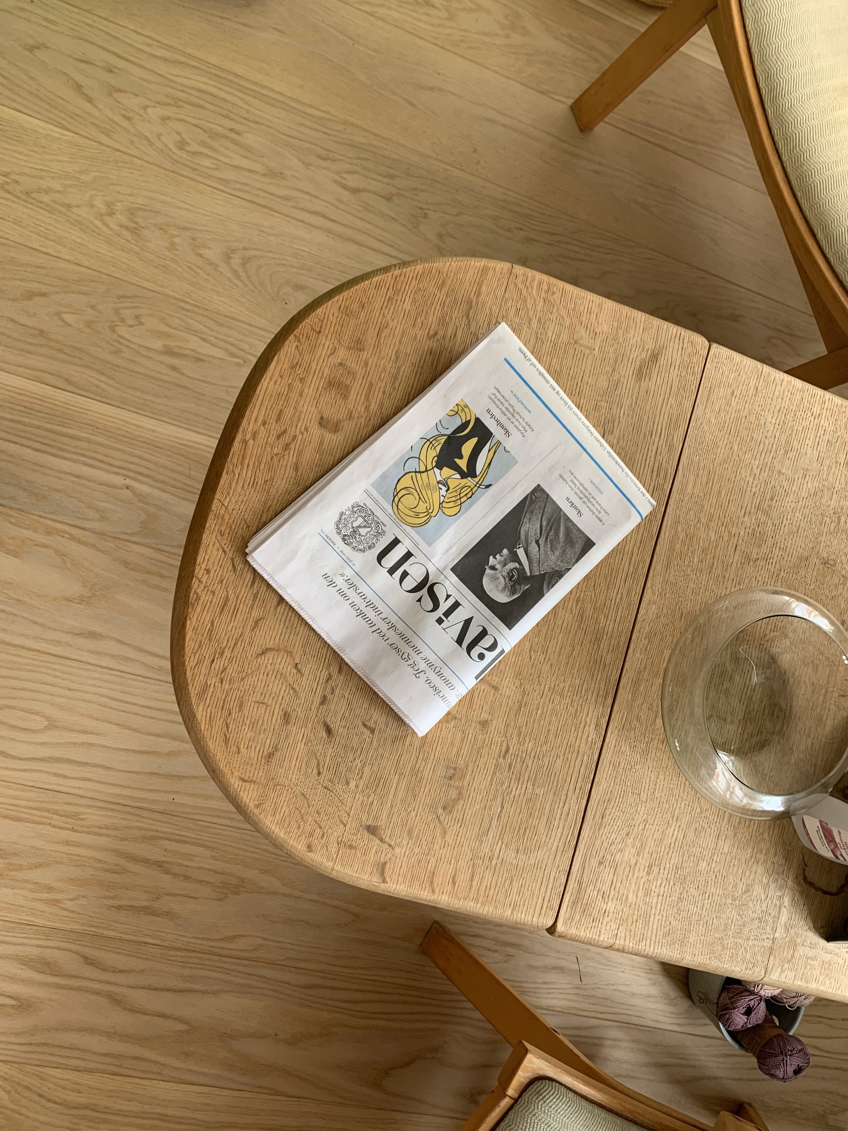
Humor
Konen har lagt en snedig fælde…

Slide 20
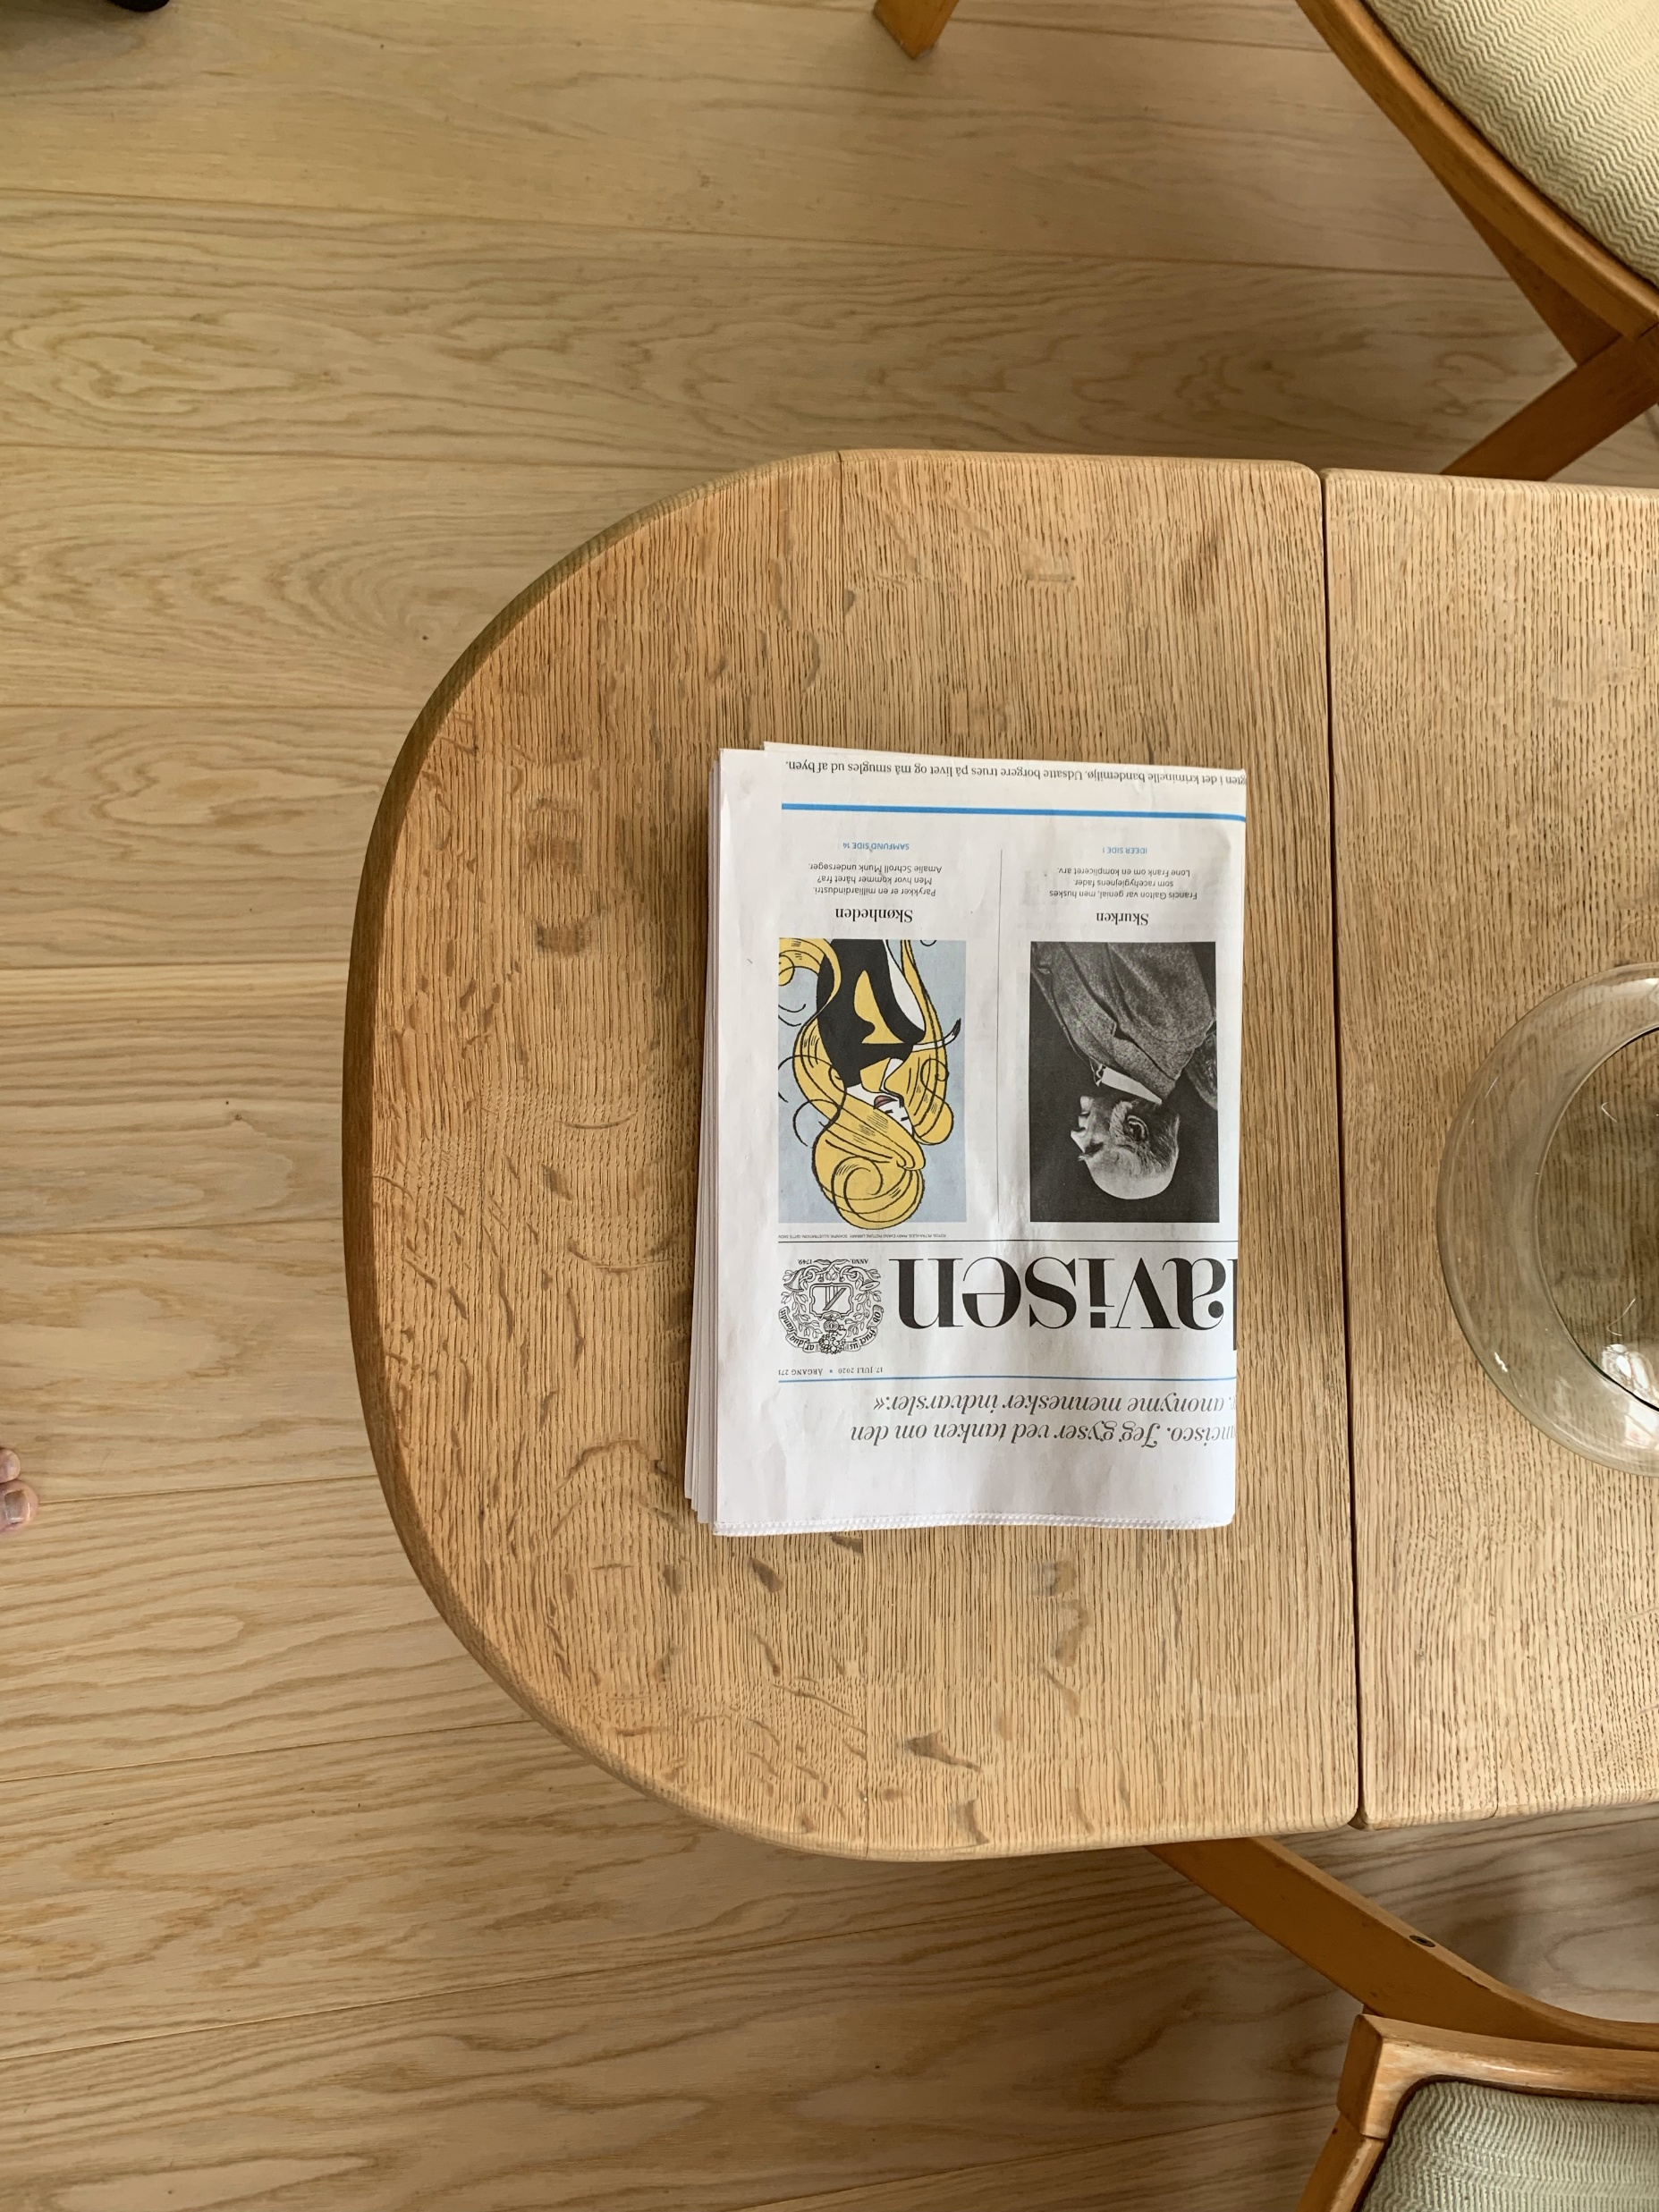
Humor
…og jeg går selvfølgelig i den.

Slide 21
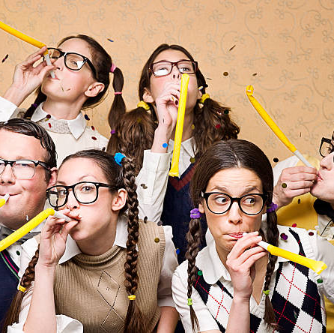
Er det bare en fest?
Angst
Børn

Slide 22
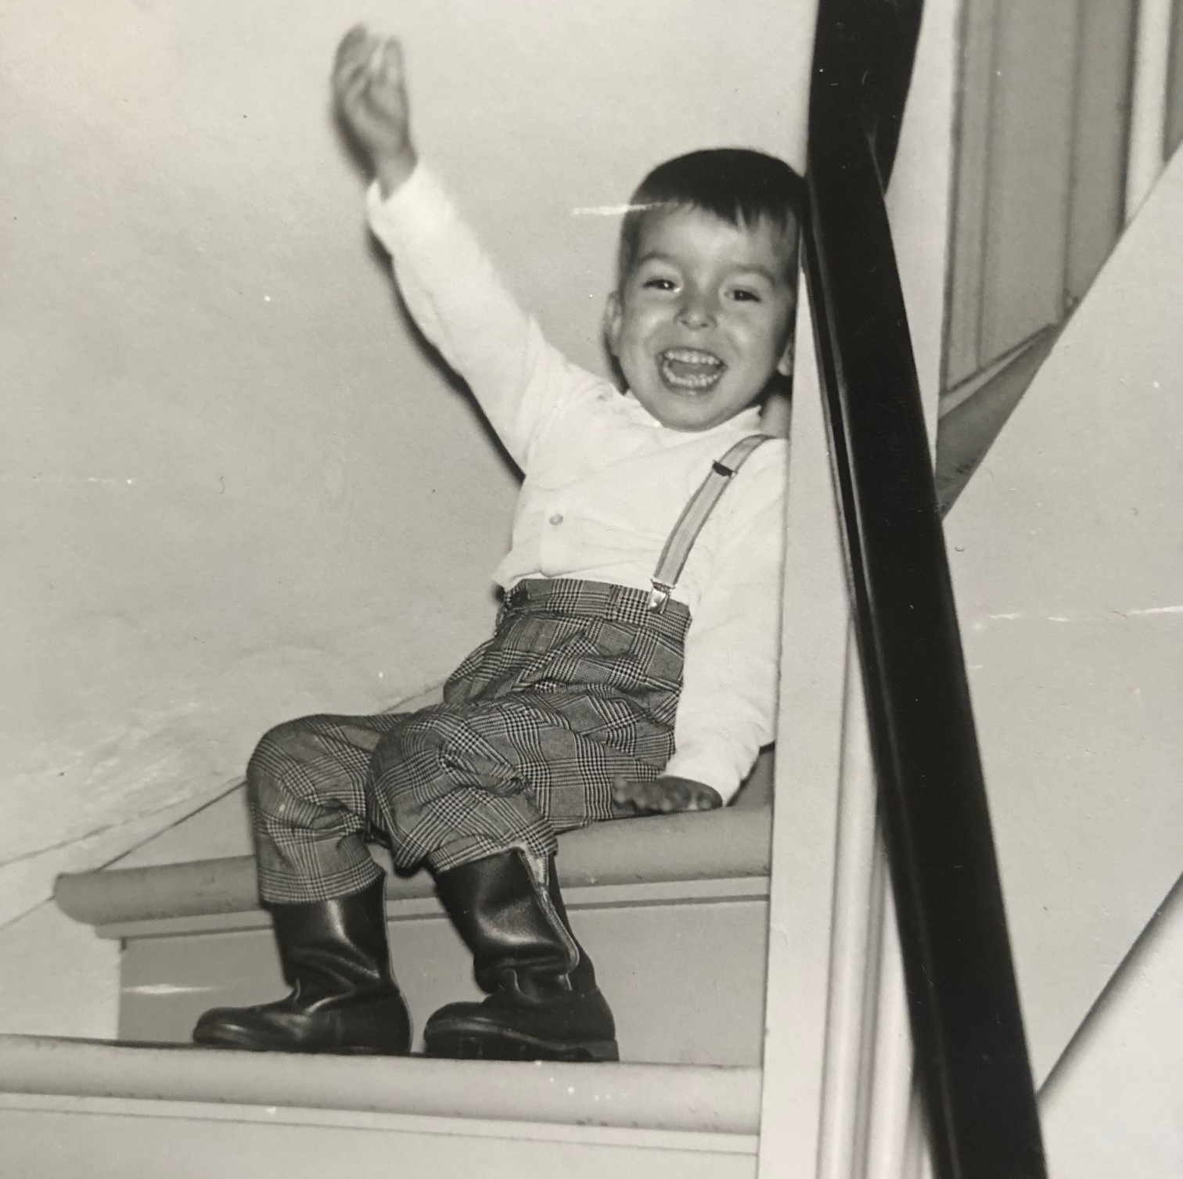
Hav det godt!
Er der spørgsmål eller kommentarer?

